Slide 1


Chữ ký điện tử BLS
Giảng viên hướng dẫn: TS. Nguyễn Phi Lê
Nhóm báo cáo: 1. Tạ Hữu Bình - 20190094
2. Trần Trọng Hiệp - 20190051
3. Nguyễn Văn Trung - 20190071

Slide 2
Nội dung
Giới thiệu
Kiến thức liên quan
Lược đồ BLS
Ứng dụng trong Blockchain
Kết luận

Slide 3
Nội dung
Giới thiệu
Kiến thức liên quan
Lược đồ BLS
Ứng dụng trong Blockchain
Kết luận

Slide 4

Chữ ký số
Yêu cầu:
Xác thực nội dung được ký
Xác minh người tạo chữ ký
Tính chất:
Là một chuỗi ký tự phụ thuộc nội dung được ký
Sử dụng thông tin người ký mới có
Gần như không thể giả mạo

Slide 5
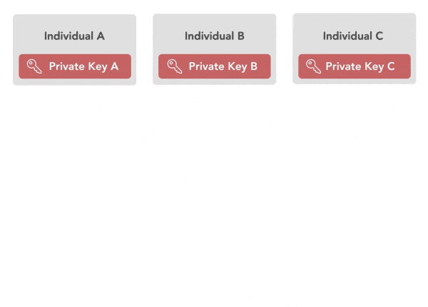
BLS
Chữ ký điện tử BLS (Boneh–Lynn–Shacham) là một lược đồ tạo chữ ký điện tử.
BLS tiết kiệm bộ nhớ do có khả năng gộp nhiều chữ ký đồng thời (multiple signatures aggregation).

Slide 6
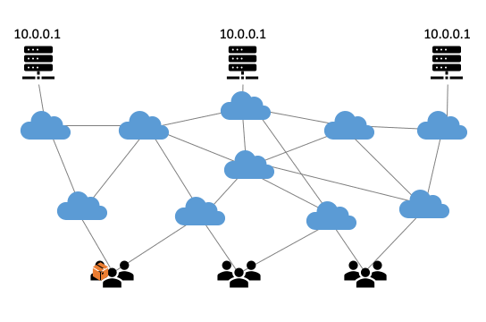
BLS
Chữ ký điện tử BLS (Boneh–Lynn–Shacham) là một lược đồ tạo chữ ký điện tử.
BLS tiết kiệm bộ nhớ do có khả năng gộp nhiều chữ ký đồng thời (multiple signatures aggregation).
Ứng dụng:
Cơ sở hạ tầng khóa công khai
Secure Border Gateway Protocol (SBGP)
Blockchain: Ethereum, Algorand,
Chia,…

Slide 7
Nội dung
Giới thiệu
Kiến thức liên quan
Lược đồ BLS
Ứng dụng trong Blockchain
Kết luận

Slide 8
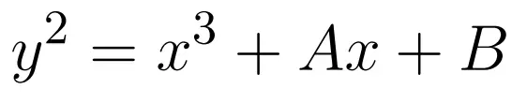

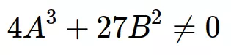
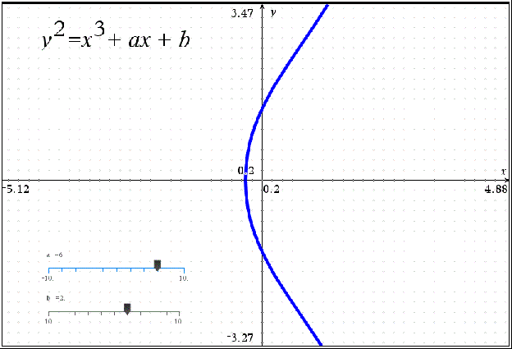
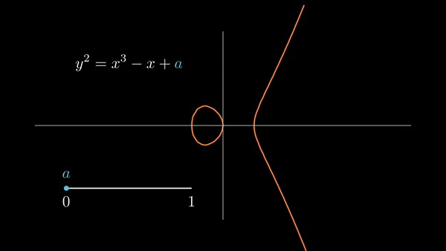
Đường cong Elliptic

Slide 9
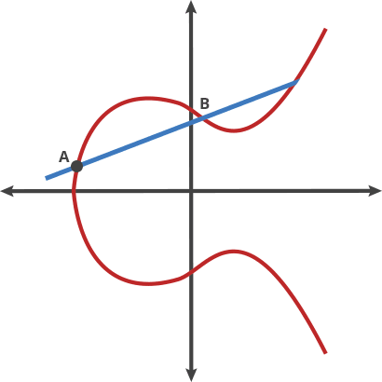
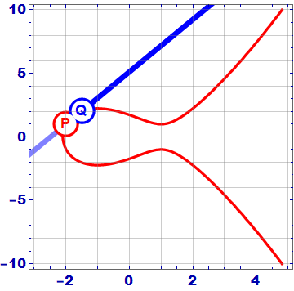
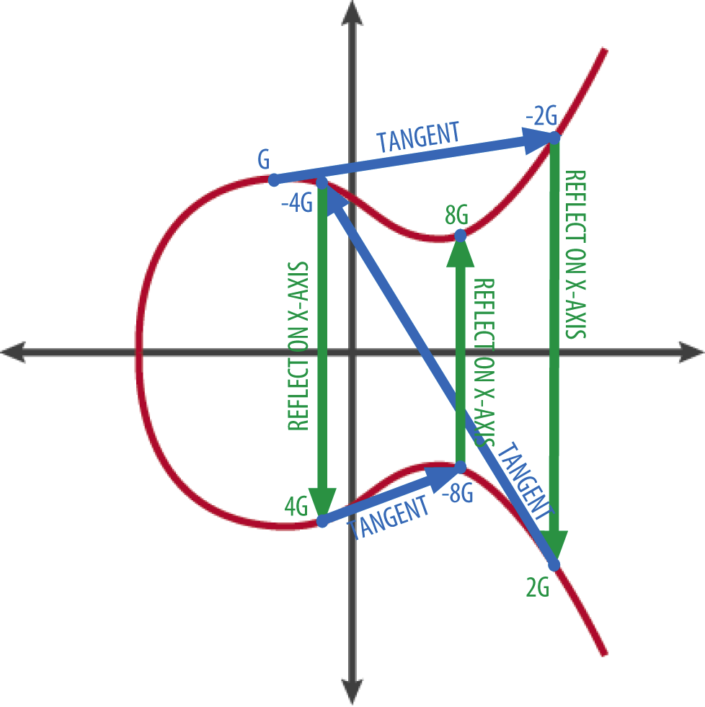
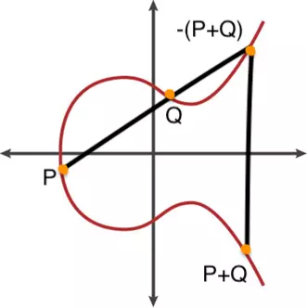
Phép cộng trên đường cong Elliptic

Slide 10
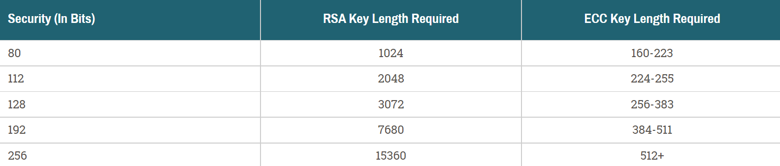
Phép cộng trên đường cong Elliptic

Slide 11
Bilinear pairing
Chọn E1, E2 là các Elliptic trên một trường hữu hạn (thường lấy mod với lũy thừa của một số nguyên tố p).
G1, G2 là hai nhóm con có các phần tử với prime order q tương ứng với E1, E2.
VD: y² (mod11) = x³+2x+3 (mod11). Các điểm (x,y) = O, (0,5), (0,6), (2,2), (2,9), (3,5), (3,6), (4,3), (4,8), (6,0), (8,5), (8,6), (10,0).
g₁ lấy từ G1, g₂ lấy từ G2. Bilinear pairing là hàm e: G1 x G2 → GT thỏa mãn các tính chất sau:
Bilinearity: e(g₁ª, g₂^{b}) = e(g₁, g₂)^{ab}
Non-degeneracy: e(g₁, g₂) ≠ 1
Có thuật toán hiệu quả tính toán e.

Slide 12
Nội dung
Giới thiệu
Kiến thức liên quan
Lược đồ BLS
Ứng dụng trong Blockchain
Kết luận

Slide 13
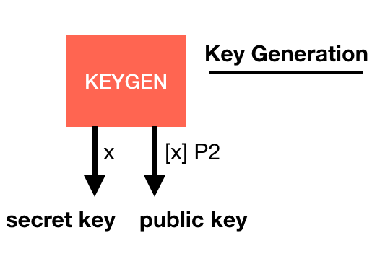
Sinh khóa
Chọn riêng tư SK = x, là số tự nhiên ngẫu nhiên trong khoảng từ 1 đến q.
x₁ = g₁ * x, y = g₂ * x, g₁, g₂, G1, G2, GT, e, hàm hash tạo thành khóa công khai.

Slide 14
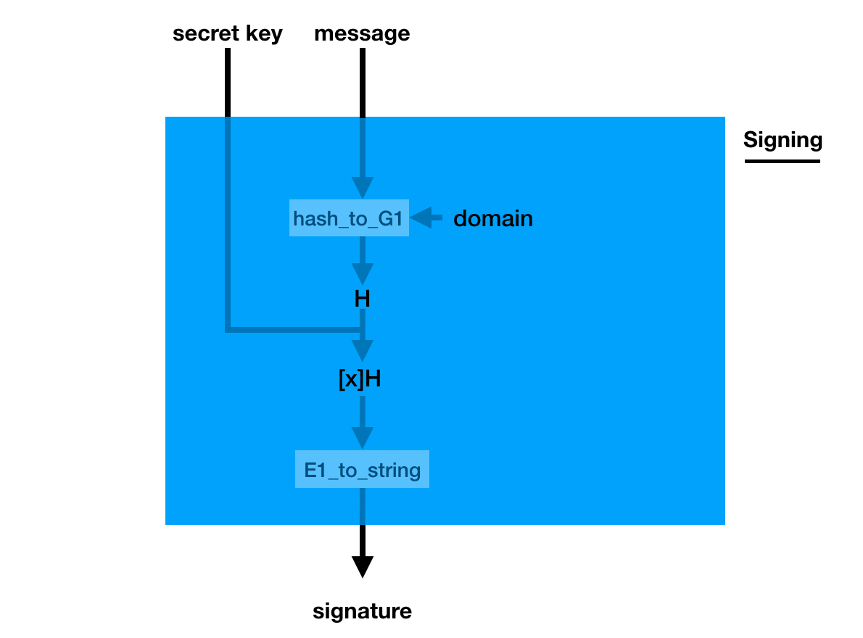
Điền chữ ký
Sử dụng hàm hash_to_G1 để biến bản rõ thành một điểm Ω thuộc G1.
Sử dụng khóa bí mật để tính Ω * x.
Sử dụng hàm E1_to_string để biến đổi Ω * x thành chuỗi octet σ.

Slide 15
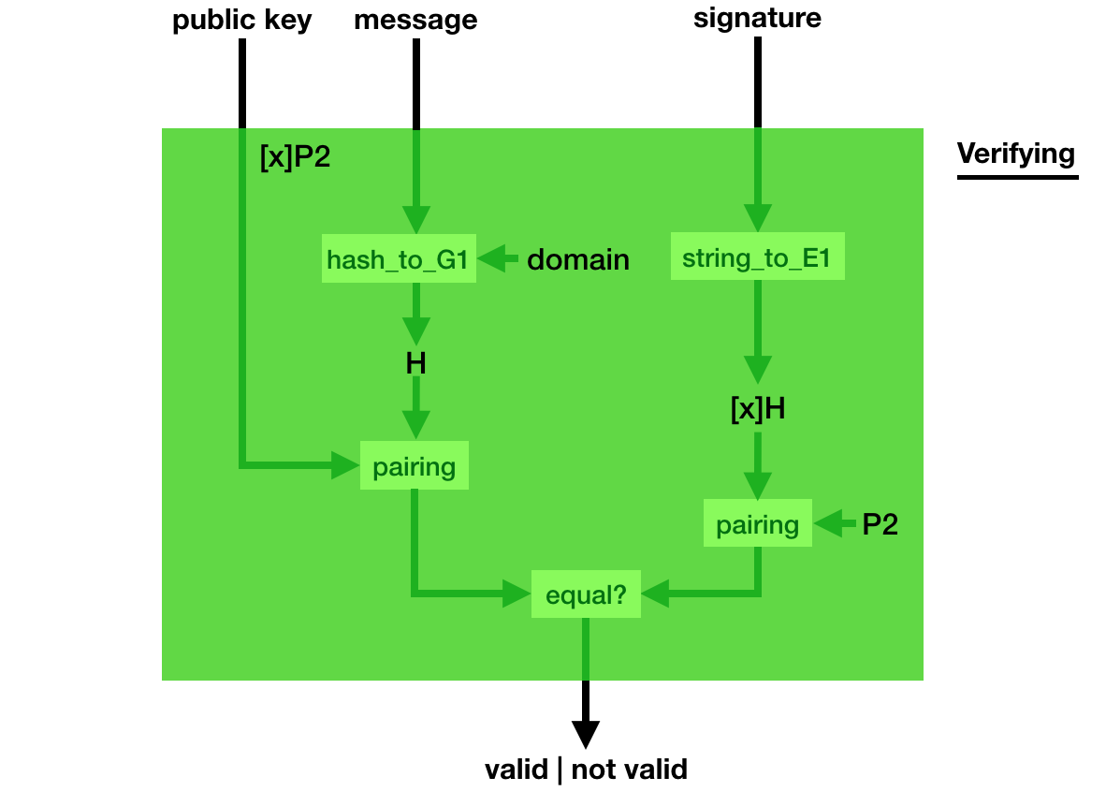
Xác thực
e(Ω, y)
= e(Ω, g₂ * x)
= e(Ω * x, g₂)
= e(σ, g₂)

Slide 16
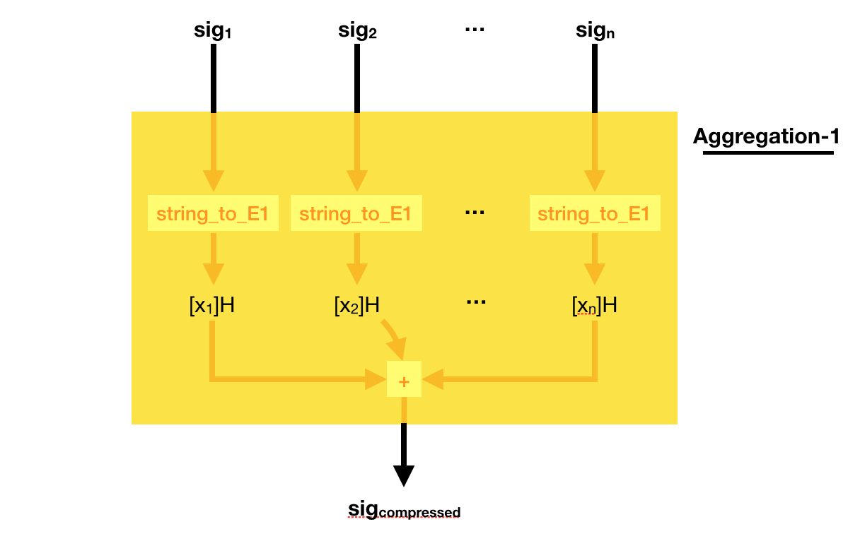
Aggregation
Input: (PK₁, σ₁), (PK₂, σ₂), …, (PK_{n}, σ_{n})
Output: σ = σ₁ + σ₂ + … + σ_{n}

Slide 17
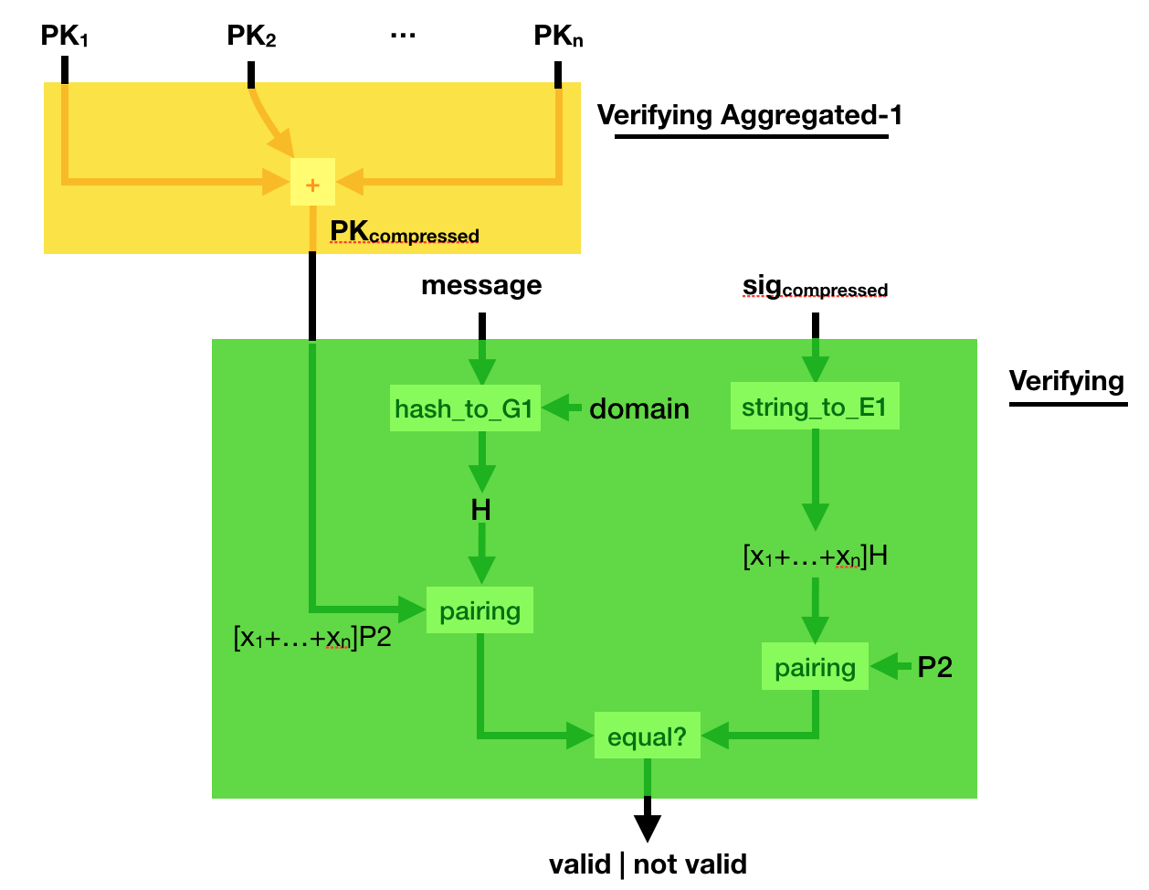
Xác thực (cùng văn bản)
Input: (PK₁, PK₂, …, PK_{n}), bản rõ, chữ ký.
Output: Hợp lệ hay không.

Slide 18
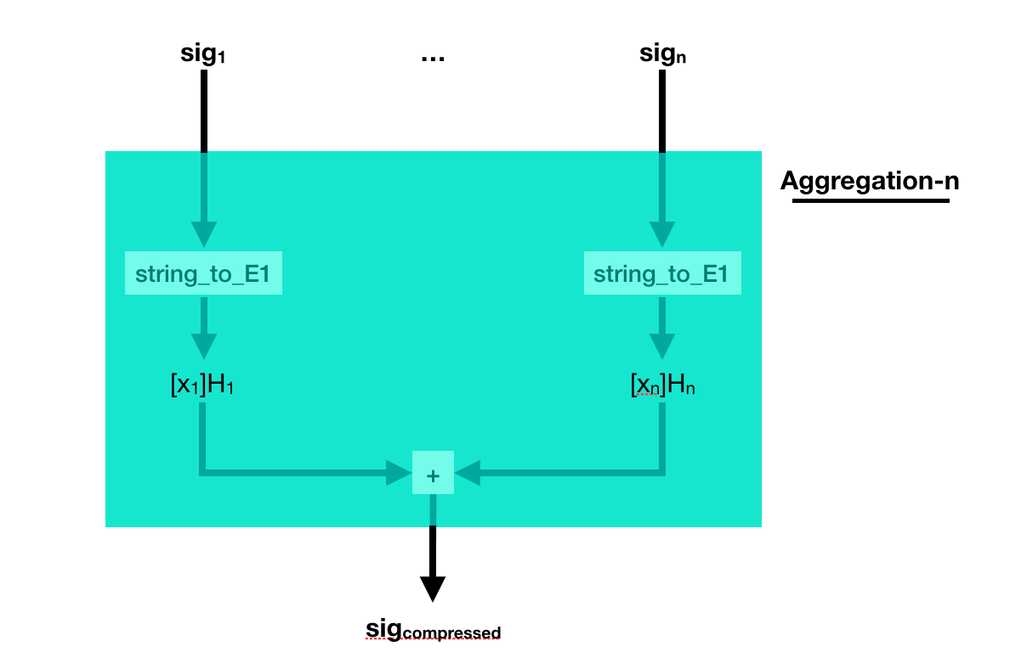
Xác thực (khác văn bản)
Input: (PK₁, PK₂, …, PK_{n}), bản rõ (msg_1, msg_2,…, msg_n), chữ ký.
Output: Hợp lệ hay không.
1. Mã hóa từng bản rõ
2. Kiểm tra tính hợp lệ của chữ ký (đã tổng hợp từ các chữ ký riêng lẻ của từng văn bản) bằng cách hash sang G1.
3. Sử dụng Bilinear pairing để ra kết quả cuối cùng

Slide 19
Nội dung
Giới thiệu
Kiến thức liên quan
Lược đồ BLS
Ứng dụng trong Blockchain
Kết luận

Slide 20
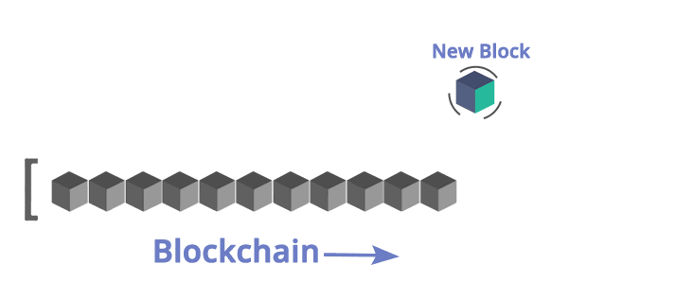
Vấn đề của lược đồ sinh khóa trước BLS trong Blockchain
Bitcoin và Ethereum đều dùng hệ mật mã trên đường cong elliptic (elliptic-curve cryptography, viết tắt: ECC) để sinh khóa và ký cho một giao dịch (transaction).
Khi eth 2.0 diễn ra (chuyển đổi sang POS và sharding), lược đồ tạo chữ ký điện tử ECDSA không còn phù hợp vì số lần xác thực chữ ký quá lớn. Ví dụ, mỗi block có 64 committees, mỗi block có 2048 validators → 131,072 chữ ký cho mỗi epoch.

Slide 21
BLS trong Blockchain
Xác thực từng batch của nhiều chữ ký.
Deterministic: Bảo mật hơn so với loại sinh ngẫu nhiên, cùng khóa và bản rõ ra cùng một chữ ký.
Có khả năng gộp các chữ ký trong 96 bytes và khóa công khai trong 48 bytes.

Slide 22
Nội dung
Giới thiệu
Kiến thức liên quan
Lược đồ BLS
Ứng dụng trong Blockchain
Kết luận

Slide 23
Kết luận
Trong quá trình làm bài tập lớn, nhóm đã thực hiện được các công việc sau:
• Tìm hiểu về đường cong Elliptic trong lược đồ tạo chữ ký điện tử.
Tìm hiểu tổng quan về cơ sở toán học của lược đồ tạo chữ ký điện tử BLS.
Tìm hiểu về cách BLS hoạt động.
Tìm hiểu về lý do BLS dần được ứng dụng phổ biến trong blockchain.
Code lại quá trình tạo và xác thực chữ ký trong lược đồ BLS.
Notes:
Nghiên cứu của IoT Analytics thực hiện vào tháng 5 năm 2022 thì năm 2022 toàn thế giới có khoảng 12,2 tỷ thiết bị IoT
Dự kiến con số này sẽ tang gấp 2 lần tới khoảng 27 tỷ vào 2025 Với sự tang trưởng mạnh mẽ như vậy thì IoT đã được ứng dụng vào nhiều lĩnh vực khác nhau

Slide 24
THANK YOU!

Slide 25
Nội dung
Giới thiệu
Kiến thức liên quan
Lược đồ BLS
Tính bảo mật
Kết luận

Slide 26
Nội dung
Giới thiệu
Kiến thức liên quan
Lược đồ BLS
Tính bảo mật
Kết luận

Slide 27
Nội dung
Giới thiệu
Kiến thức liên quan
Lược đồ BLS
Tính bảo mật
Kết luận

Slide 28
Nội dung
Giới thiệu
Kiến thức liên quan
Lược đồ BLS
Tính bảo mật
Kết luận

Slide 29
Nội dung
Giới thiệu
Kiến thức liên quan
Lược đồ BLS
Tính bảo mật
Kết luận

